Slide 1

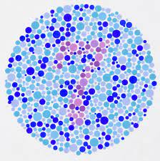
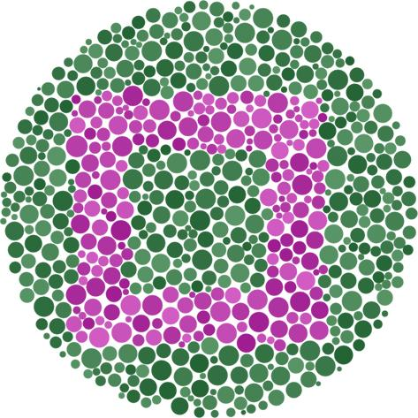
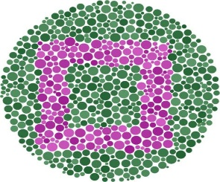
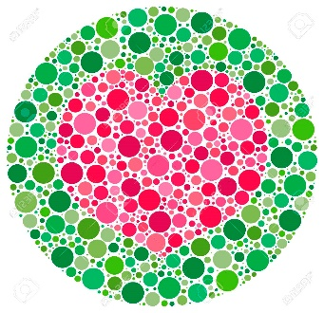
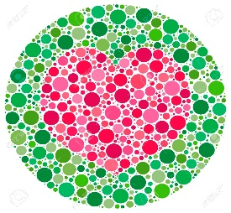
MĨ THUẬT LỚP 1
CHỦ ĐỀ 1 - TIẾT 2

Slide 2


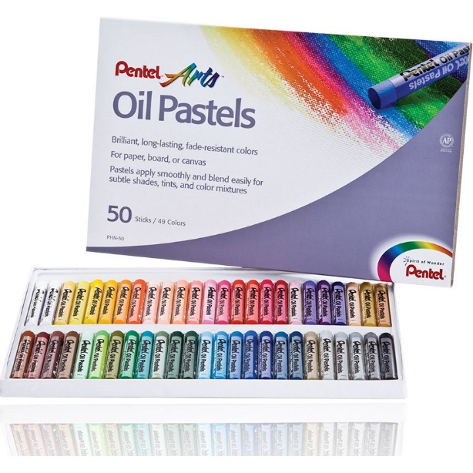
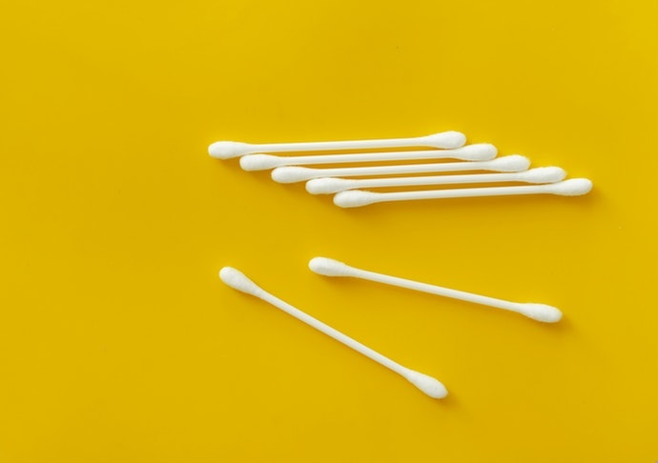
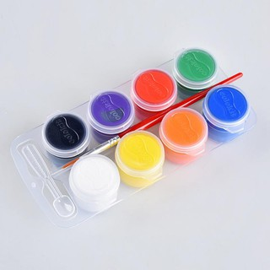
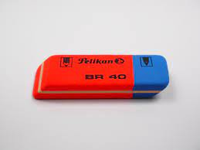
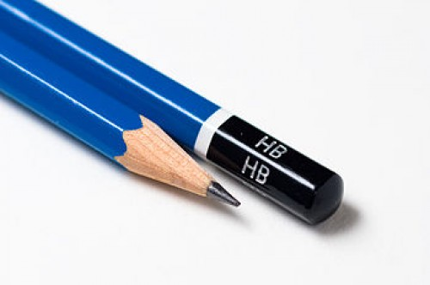
Chuẩn bị:

Slide 3

MỤC TIÊU
- Biết chuẩn bị đồ dùng, vật liệu để học tập.
- Nhận biết vẻ đẹp của chấm ( màu ) có ở cuộc sống xung quanh, màu sắc cơ bản và một số yếu tố tạo hình.
- Biết sử dụng chấm ( màu ), nét, hình, mảng để tạo hình bức tranh.
- Vận dụng sự hiểu biết về chấm màu, đường nét hoặc màu sắc trong việc lựa trang trí góc học tập, đồ dùng học tập, sinh hoạt hằng ngày.

Slide 4
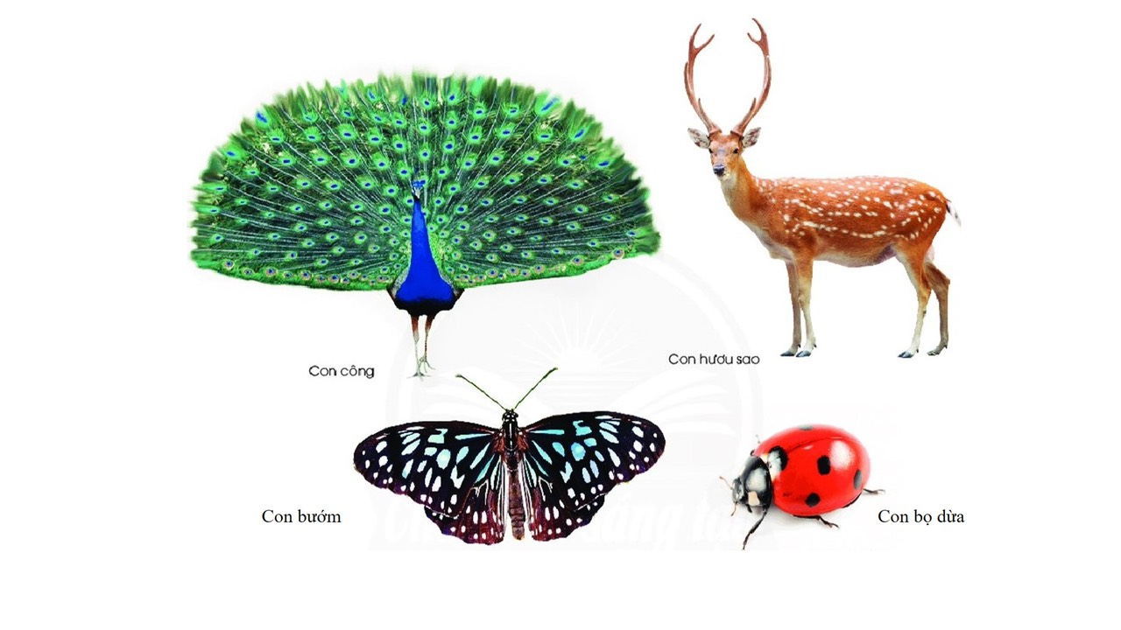
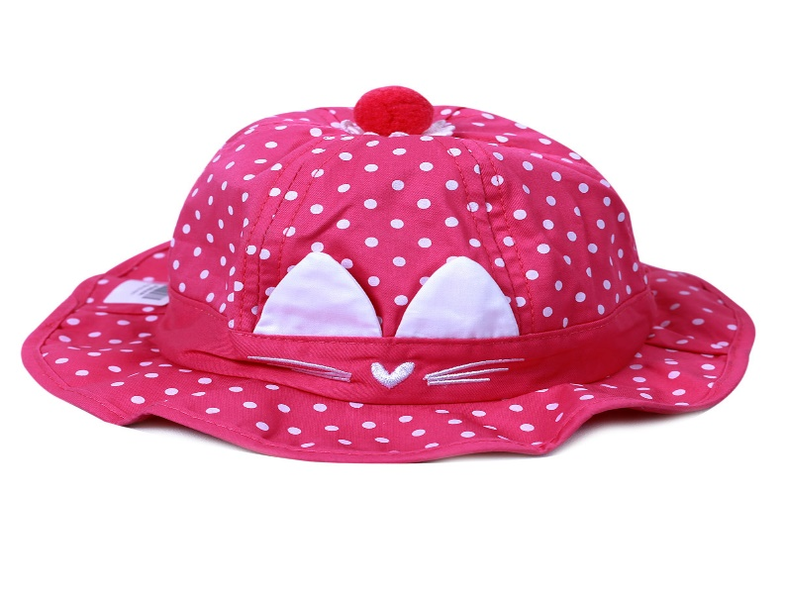
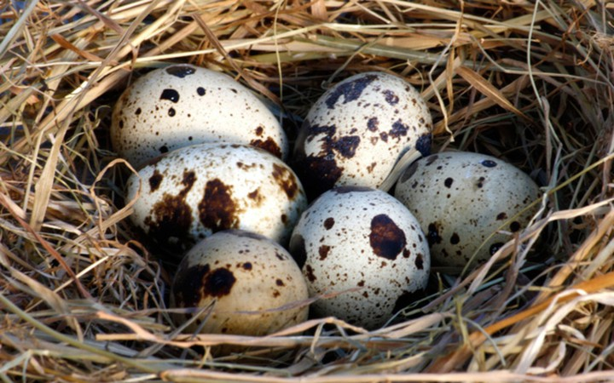
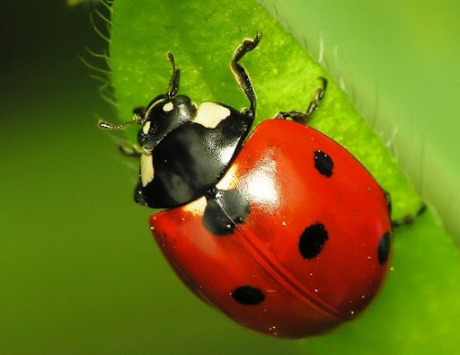
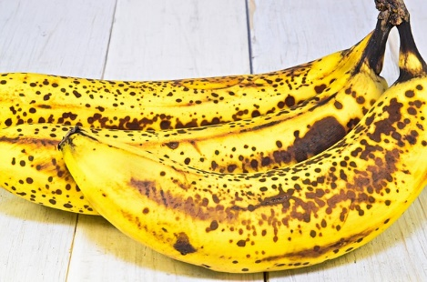
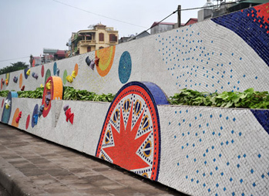
HOẠT ĐỘNG 1: KHÁM PHÁ
1
2
3
4

Slide 5
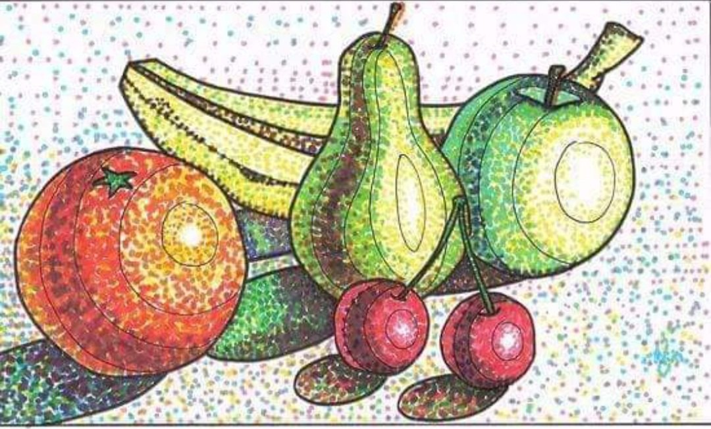
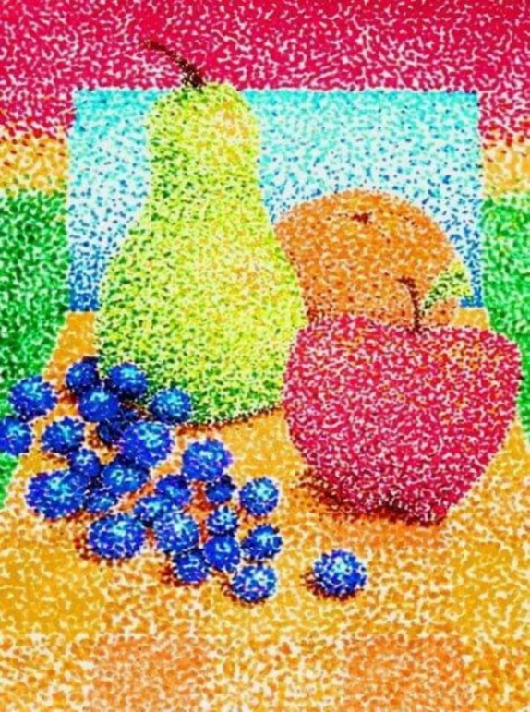
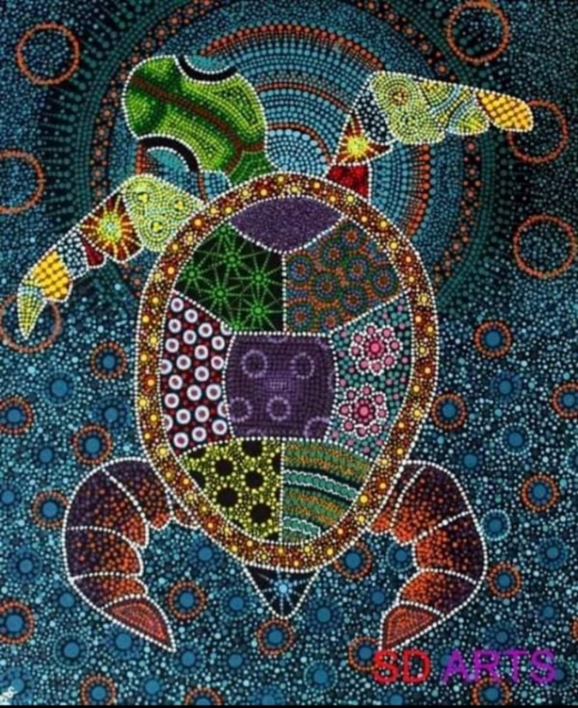
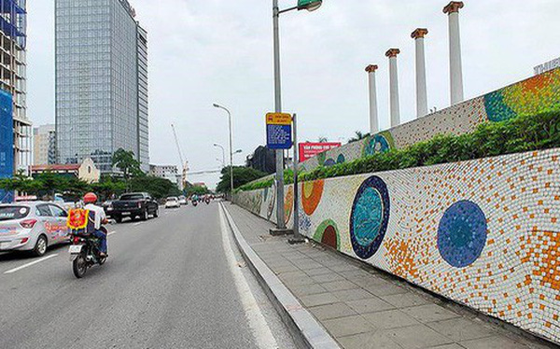

Slide 6
Các em hãy kể tên những hình ảnh, sự vật có chấm hoặc chấm màu có trong những bức ảnh trên?
Các chấm trong các bức ảnh đó có những màu sắc nào? Em hãy kể tên màu sắc của chúng?
Em nhìn thấy những hình ảnh đó ở đâu ?
- Em hãy kể thêm những hình ảnh sự vật có chấm ( chấm màu ) ngoài tự nhiên mà em đã từng nhìn thấy?

Slide 7
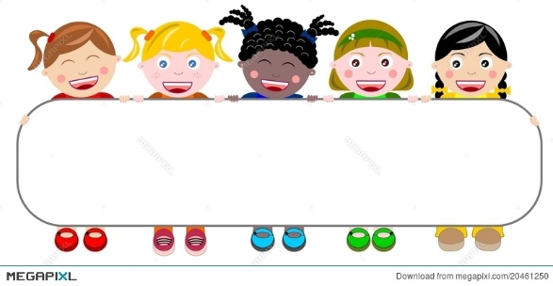
GHI NHỚ:
-Chấm hay chấm màu có một vai trò rất quan trọng trong cuộc sống.
- Chấm hay chấm màu làm cho sự vật trở lên đẹp hơn, mỗi chấm hay chấm màu đều có vẻ đẹp và mang sự độc đáo riêng, rất phong phú, đa dạng.

Slide 8
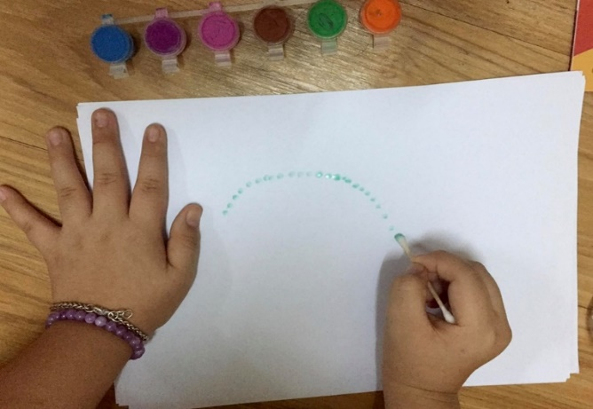
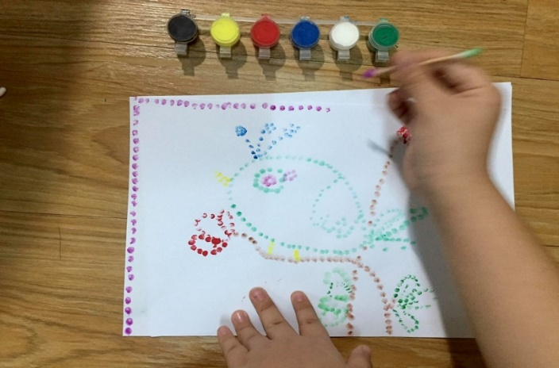

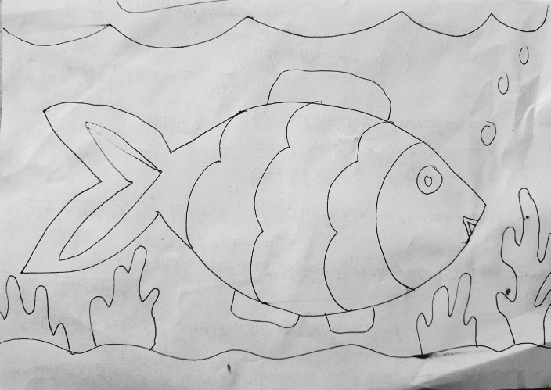

HOẠT ĐỘNG 2: KIẾN TẠO KIẾN THỨC KĨ NĂNG
Cách 1: Vẽ nét rồi chấm màu.
Cách 2: Vẽ chấm không vẽ nét.
c

Slide 9
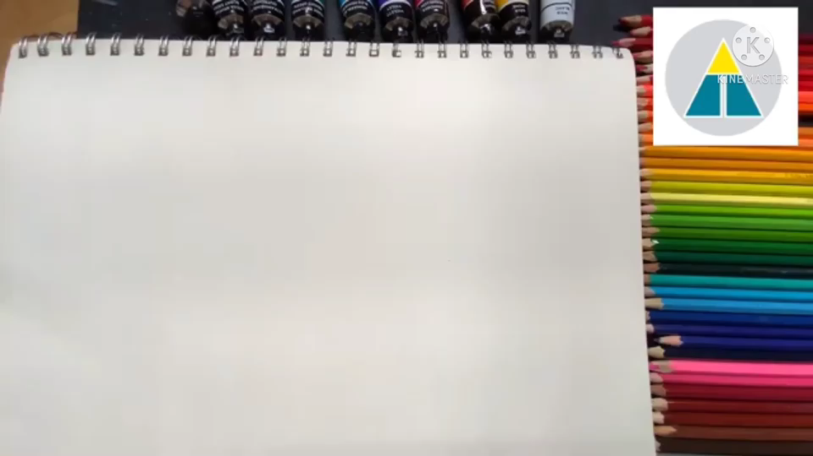

Slide 10

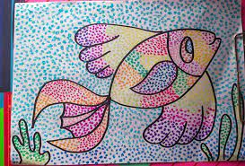
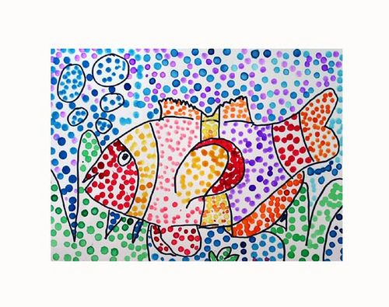
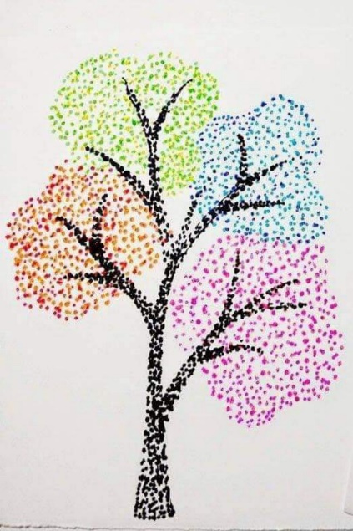
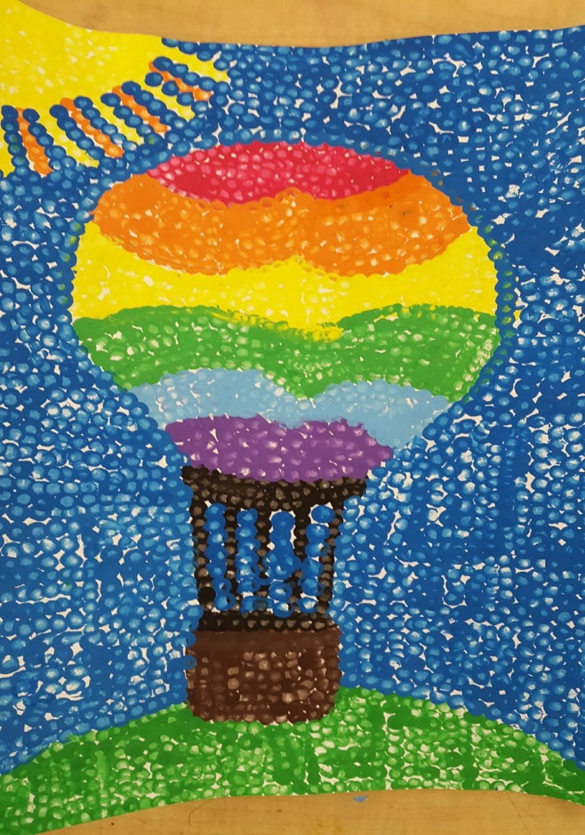
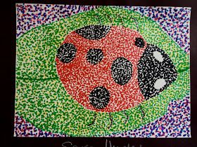
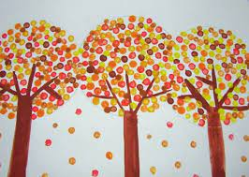

Slide 11

HOẠT ĐỘNG 3: LUYỆN TẬP – SÁNG TẠO
* Em hãy vẽ bức tranh bằng chấm màu, đề tài và màu sắc ( chất liệu ) tự do. Vẽ vào giấy A4 và đặt tên bức tranh vừa vẽ.

Slide 12

HOẠT ĐỘNG 4: PHÂN TÍCH – ĐÁNH GIÁ
Hãy chia sẻ về sản phẩm của mình với bố
mẹ và người thân trong gia đình nhé !

Slide 13

HOẠT ĐỘNG 5: VẬN DỤNG – PHÁT TRIỂN
Vận dụng các kiến thức về chấm màu trong tiết học này, các em chuẩn bị ý tưởng tạo lên một số sản phẩm trang trí ở góc học tập của mình nhé

Slide 14

Dặn dò
* Chuẩn bị đầy đủ đồ dùng học tập
* Chụp bài và gửi vào zalo cho cô giáo

Slide 15

XIN CHÀO VÀ HẸN GẶP LẠI CÁC EM!

